Slide 1

Команда, без которой мне не жить
НЕДОСТОЙНЫЙ ЧЕЛОВЕК ПРЕДЪЯВЛЯЕТ ТРЕБОВАНИЯ К ОКРУЖАЮЩИМ, ДОСТОЙНЫЙ – ТОЛЬКО К СЕБЕ.
(китайская пословица)

Slide 2

COMMANDE
ГРУППА ЛЮДЕЙ – ЕДИНОМЫШЛЕННИКОВ, СТОРОННИКОВ, ПРИВЕРЖЕНЦЕВ, ПОСЛЕДОВАТЕЛЕЙ, СОЮЗНИКОВ, АДЕПТОВ, ДРУЗЕЙ, ПОБОРНИКОВ, РЕВНИТЕЛЕЙ

Slide 3

КОМАНДА
- отряд, воинское подразделение, личный состав, экипаж, спортивный коллектив, группа людей, компания

Slide 4

команда
Группа людей, постоянная по составу
Члены такой группы объединены общей задачей или целью

Slide 5

Семья – это тоже группа

Slide 6

ВЫ И ВАШИ ДРУЗЬЯ

Slide 7

КАЖДЫЙ ИЗ НАС – В ГРУППЕ

Slide 8
Я – член семьи
Я – ученик школы
Я – друг и товарищ
Я – один из жильцов своего дома
Я – участник музыкальной группы

Slide 9
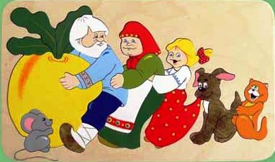
КОМАНДА – ЖИВОЙ ОРГАНИЗМ

Slide 10

В РАЗНЫХ КОМАНДАХ – РАЗНЫЕ РОЛИ
ДОМА
В ШКОЛЕ
ВО ДВОРЕ

Slide 11


Постоянные и временные роли

Slide 12
Команда класса – общая цель
Формальная группа

Slide 13

давайте поиграем
Представьте соседа справа
Дружеский шарж
Оригинальное название
Задание для всей команды

Slide 14

Как мы поиграли?

Slide 15

КОМАНДА

Slide 16
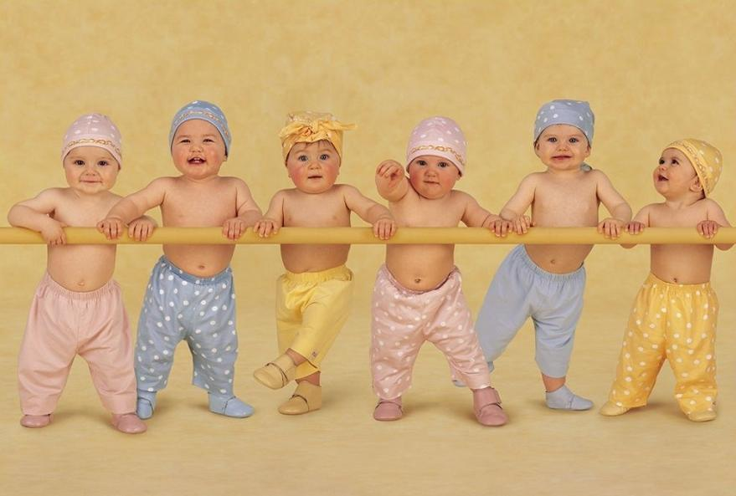
НАПИШИТЕ: ЧТО ТАКОЕ КОМАНДА?

Slide 17

ПРАВИЛА ПОВЕДЕНИЯ В КОМАНДЕ

Slide 18

ТРАДИЦИИ

Slide 19

У НАС ЕСТЬ КОМАНДА!

